Slide 1
GEN 507: Gender v terénu
6. 4. 2013

Slide 2
Jádro etnografického výzkumu
Zúčastněné pozorování – bezprostřední zkušenost z dosud neznámého sociálního světa
Produkce psaných záznamů o tomto prostředí

Slide 3
Východiska
Nejlépe se naučíme o světě druhých lidí tím, že se ho účastníme
Tento postup zahrnuje resocializaci, proměnu výzkumníka (osvojení nových morálních kodexů – naučení se konkrétním dovednostem), kromě pozorování událostí v životě jiných výzkumník pozoruje vlastní proměnu a působení těchto událostí sám na sebe
Subjektivita etnografického výzkumu – nejde o poznání pravdy, ale jedné z mnoha pravd či interpretací
Také přítomnost výzkumníka ovlivňuje zkoumané osoby a situaci, není to žádná „kontaminace“ výzkumu, ale cenný zdroj informací
Senzitivita k sociálnímu životu jako k procesu

Slide 4
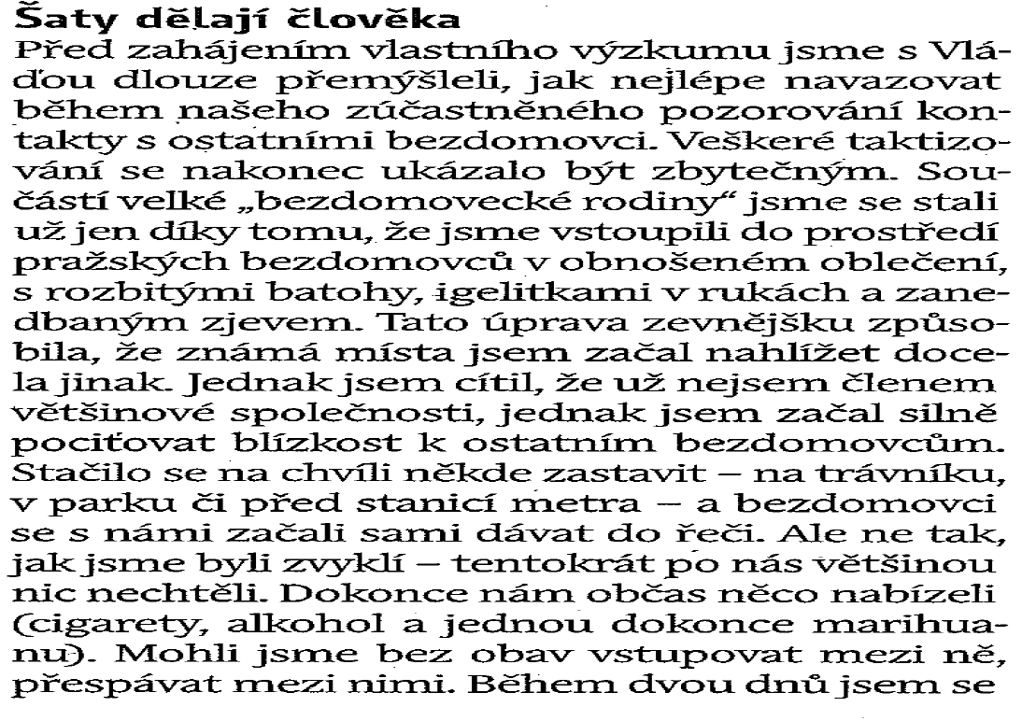
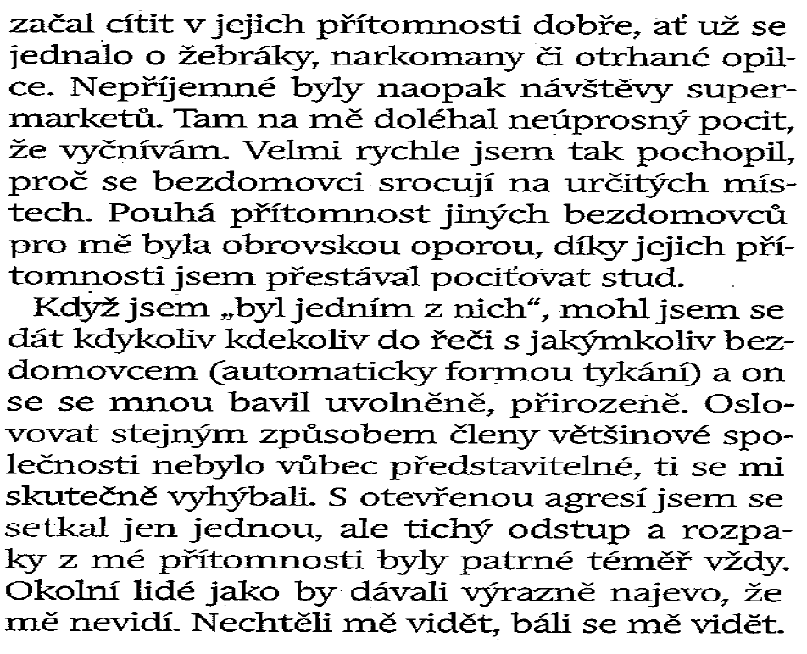
Petr Holpuch: Jaké to je? Bezdomovectví jako bitva o důstojnost. A2 4/2012, s. 36.

Slide 5
Field notes
Jottings x fieldnotes
Každý popis je výběrem, redukcí
Aktivní proces interpretace, zvýznamnění
„Událost“ je transformována ve „vyprávění“
Sociální život jako kontinuálně utvářený lidskou činností a snahou dát vlastnímu i cizímu jednání smysl

Slide 6
Poznámky v terénu
Dilema participovat nebo zaznamenávat?
Riziko narušení „kouzla okamžiku“, a důvěry
Psaní jako viditelný akt a nástroj komunikace
Řešení
Pečlivě zvážit, kdy jak co zapisovat
Spolehlivá paměť? Podpořena poznámkami, klíči
Brzké ustavení vlastní identity jako toho, kdo píše
Psaní v „úkrytu“

Slide 7
Poznámky z terénu
Různá forma psaní: hesla (nadpisy), klíčová slova nebo fráze, dialogy, odpovědi
Poznámky, které mají fixovat pozorování a umožňují si ho vybavit později
Později jsou přepisovány v plné terénní poznámky (diktafon jak pomocník?), vstupují takto do analýzy
Deskriptivní a detailní
Zúročují naše vzdělání, nabyté vědění, zkušenosti, emoce, vazby náklonnosti a antipatie – je nutné uvědomit si vlastní pozici a možnosti, které nám tato pozice otevírá nebo skrývá, při prezentování dat by naše perspektiva měla být pro čtenáře jasná a přehledná, proto je potřeba ji v textu dokumentovat

Slide 8
Jak psát poznámky z terénu?
Zaznamenejte klíčové prvky scény a interakcí, fragmenty jednání a řeči
Nehodnoťte, neshrnujte, nezobecňujte a nevysvětlujte
Zapisujte viděné a slyšené (poznámky mají ukazovat, co se stalo, nikoli o tom vypovídat)
Záznamy o emocích
Detaily, které by mohly být zapomenuty a mohly by být důležité
Vlastní pocity, reflexe

Slide 9
Příklad terénních poznámek
nedostatečné:
„Klientka se chovala nepřátelsky vůči personálu“
„Zdá se, že učiteli to nějak moc nejde.“
dostatečné
„Když Judy, vedoucí personálu, řekla klientce, že by
neměla dělat, co ji zrovna napadne, klientka začala křičet, že Judy nemůže řídit její život. Obvinila Judy, že si hraje na vládce a řekla, že by to z ní nejraději vymlátila, a posléze jí řekla, aby šla do pekla. Potom klientka zamáchala pěstí před obličejem Judy, s hlukem opustila místnost. Judy stála překvapená a zírající s otevřenou pusou na to, co se právě odehrálo.“

Slide 10
Příklad
Writing ethnographic fieldnotes: 31-33

Slide 11
Jak plánovat výzkum? Výzkumný plán?
Funkce plánu
Role teorie na začátku výzkumu, teoretická citlivost
Obsah plánu
o čem je navrhovaný výzkum
co se pokouší odhalit nebo čeho chce dosáhnout
jak se bude postupovat (jakou strategii použijeme, od koho získáme data, jak se data získají, jak se budou analyzovat)
jaké bude ponaučení, co se dozvíme a proč to je cenné
Co?
Proč?
Jak?

Slide 12
Rozhodnutí o způsobu sběru dat
Co je nejlepší zachytit pozorováním a co rozhovorem?
nestrukturované přístupy jsou vhodné pro komplexnější výzkumné cíle, dlouhodobější výzkumné projekty a/nebo projekty, jejichž cílová populace je méně známá, obtížně vymezitelná a dostupná
polostrukturované přístupy (focus groups, polostrukturovaný rozhovor) umožňují intenzivnější vytváření dat v kratším časovém úseku, byť samozřejmě na úkor jejich „hloubky“.
Nevtíravé techniky

Slide 13
Marhánková Hasmanová, J. (2010). „Konstruování představ aktivního stárnutí v centrech pro seniory.“ Sociologický časopis 46(2): 211-234.
Vašát, P. (2012). „Mezi rezistencí a adaptací: Každodenní praxe třídy nejchudších.“ Sociologický časopis 48(2): 247-282.
Nedbálková, K. (2006) Spoutaná Rozkoš: Sociální (re)produkce genderu a sexuality v ženské věznici. Praha: Slon
Závorková, P. 2009. Spiritualita zaměstnanců hospice. Diplomová práce. Masarykova univerzita
HAMAR, E. a C. SZALÓ. Osm migrujících žen a jejich transnacionální sdílený svět. Sociologický časopis [online]. 2007, roč. 43, č. 1 [cit. 2013-03-26]. Dostupné z: http://sreview.soc.cas.cz/uploads/50313636e2a52f3962bd46a076a43df36dc539ad_635_071%204%20hamar%20szalo.pdf
HALL, T. Formy transakčního sexu mezi muži v Praze (1999–2004). Sociologický časopis [online]. 2007, roč. 43, č. 1 [cit. 2013-03-26]. Dostupné z: http://sreview.soc.cas.cz/uploads/3dec3a1a50db0067596f5361fcb1665166365c4e_636_071%205%20hall.pdf
Jarkovská, L. 2009: „Školní třída pod generovou lupou.“ Sociologický časopis 45 (4): 727–752.
Dlouhá, M. Nová etnografie? „Virtuální etnografická procházka” jako příklad vedení etnografického výzkumu v době internetu. AntropoWebzin, 2012, roč. 8, č. 3, s. 169 - 176.
June, R. Paradoxy profesionalizace protikorupčních aktivistů v České republice. Sociologický časopis, 2007, roč. 43, č. 1, s. 111 - 132.
Červinková, Alice. 2010. „Nejistá sezóna.“ Biograf 51: 3-28.
Gehart, D. R., Lyle, R. R. 2001. „Client Experience of Gender in Therapeutic Relationships: An Interpretive Ethnography“ in Family Process. 40(4): 443 – 458.
Malfroy, Janne. 2005. „Doctoral supervision, workplace research and changing pedagogic practices.“ Higher Education Research &Development [onine] 24 (2) [cit. 25. 3. 2013]. Dostupné z http://search.proquest.com/docview/213904731?accountid=16531

